Slide 1
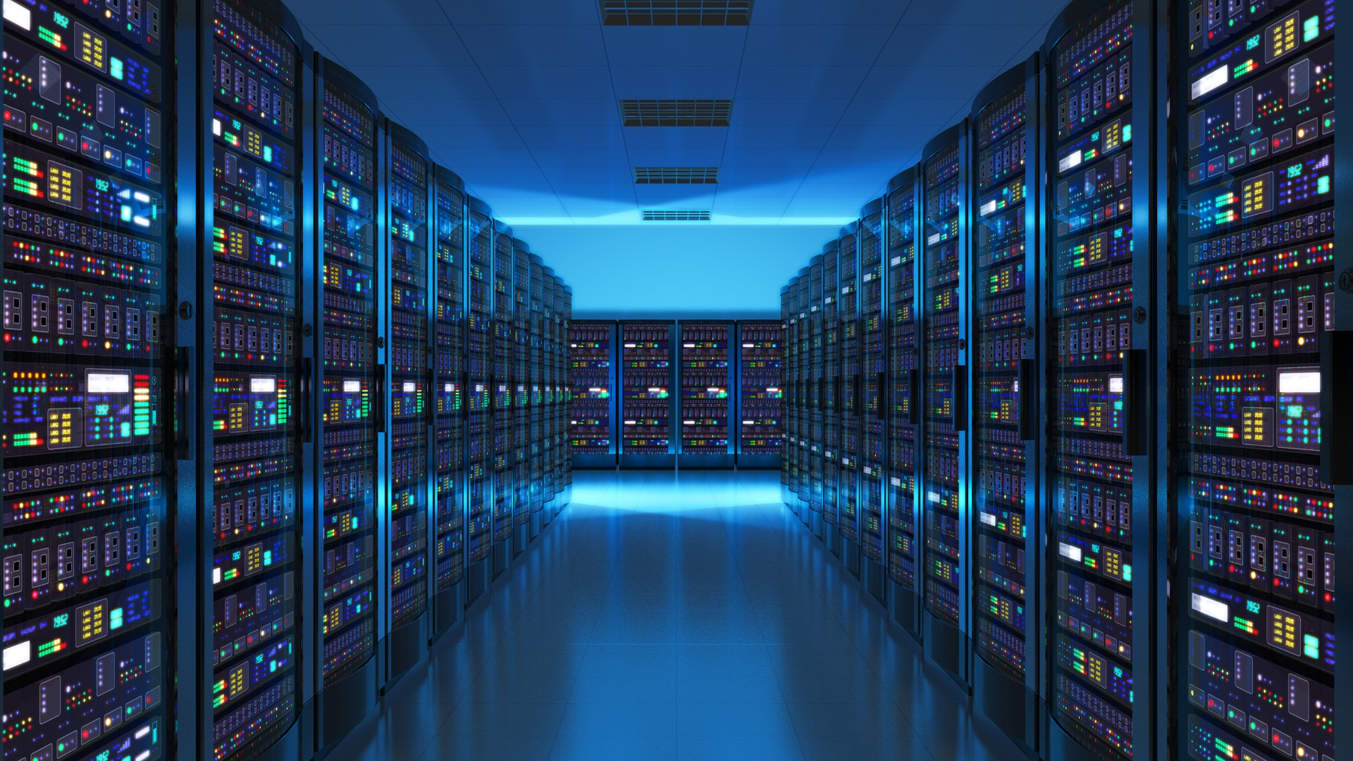
Ecosistemas de
Sistemas Operativos
Windows, macOS y Linux
Clase 3 - Entendiendo los Mundos que hay detrás de cada sistema operativo

Slide 2
Agenda
Contenido de la Clase
01
¿Qué es un Ecosistema de SO?
02
El Ecosistema Windows
Más que un programa: kernel, apps, actualizaciones, comunidad y modelo de negocio
Modelo centralizado por Microsoft, kernel NT, instalación de software y características
03
El Ecosistema macOS
04
El Universo Linux
Integración vertical total por Apple, basado en Unix, control absoluto de hardware
Distribuciones, las tres grandes familias (Debian, Fedora, Arch) y su diversidad
05
Gestores de Paquetes
06
Comparativa y Conclusiones
La magia de Linux: apt, dnf, pacman y formatos universales (Flatpak, AppImage)
Tres mundos, tres filosofías: edificio, torre privada y ciudad completa

Slide 3
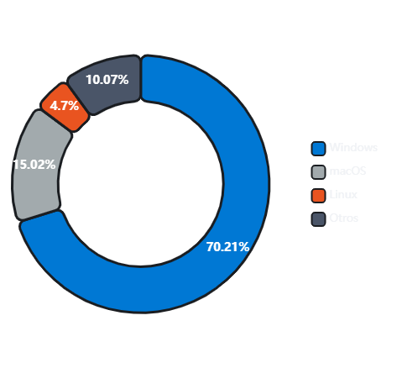
Fundamentos
¿Qué es un Ecosistema de Sistema Operativo?
Un sistema operativo no es solo el programa que enciende el computador
La Analogía del "Mundo Completo"
Cuota de Mercado Global 2025
Piensa en un sistema operativo no como un simple software, sino como un ecosistema completo que abarca múltiples componentes interconectados.
Es como comparar una casa (solo el software) con una ciudad completa (el ecosistema): hay infraestructura, servicios, regulaciones, comunidad y economía.
Componentes del Ecosistema
El Núcleo (Kernel)
Aplicaciones
El corazón del sistema que controla el hardware
Software que los usuarios ejecutan
Tienda/Instalación
Actualizaciones
Método de distribución de software
Sistema de mantenimiento y mejoras
Comunidad/Empresa
Modelo de Negocio
Quién mantiene y desarrolla el sistema
Cómo se financia el desarrollo
~70%
~15%
~5%
Windows
macOS
Linux

Slide 4
Ecosistema Windows
Windows: Un Modelo Centralizado
Desarrollado y controlado completamente por Microsoft
¿Qué es Windows?
¿Cómo se Instala Software?
Sistema Operativo de Microsoft
Método Tradicional
Windows es un sistema operativo desarrollado y controlado completamente por Microsoft . Es un modelo centralizado donde una sola empresa toma todas las decisiones.
1
Descargas un archivo .exe
2
Ejecutas el instalador
Microsoft Controla:
3
Siguiente, siguiente, siguiente...
Diseño del kernel (NT Kernel)
Control de actualizaciones
Problemas del Método Tradicional
Definición de cómo se instala software
Decisiones sobre qué cambia y cuándo
Cada programa trae sus propias librerías
Puede haber conflictos entre programas
Riesgo de malware si descargas de fuentes no confiables
Cómo Funciona Windows
Mejoras Modernas
Kernel NT
Microsoft Store
Controla el hardware y gestiona recursos
Tienda oficial de aplicaciones
Interfaz Gráfica
Winget
Lo que el usuario ve e interactúa
Gestor de paquetes moderno
Registro de Windows
Base de datos central de configuración
Instaladores .exe/.msi
Características Clave
Formatos tradicionales de instalación
Windows Update
Cerrado
Una Empresa
Sistema centralizado de actualizaciones
Escritorio
Gaming

Slide 5
Ecosistema Windows
Windows: Instalación de Software y Características
El Problema del "Siguiente, Siguiente, Siguiente"
Características del Ecosistema
Proceso Tradicional
Ecosistema Cerrado
El usuario debe navegar por múltiples pantallas de instalación, aceptar términos sin leer, y elegir opciones que no comprende completamente.
El código fuente no está disponible públicamente. Solo Microsoft puede modificar y distribuir Windows.
Librerías Duplicadas
Conflictos
Malware
Controlado por Una Empresa
Cada app instala sus propias librerías, desperdiciando espacio
Versiones incompatibles de librerías causan errores
Descargas de fuentes no oficiales son riesgosas
Todas las decisiones estratégicas, de desarrollo y de negocio las toma Microsoft.
Soluciones Modernas
Orientado a Escritorio
Microsoft Store
Winget
Diseñado principalmente para computadoras de escritorio y laptops, con fuerte presencia empresarial.
Apps verificadas y sandboxed
Gestor de paquetes por línea de comandos
Fuerte en Gaming
La plataforma dominante para videojuegos de PC con soporte nativo de DirectX y amplia compatibilidad.
Cuota de Mercado Desktop
70.21%
Fuente: StatCounter 2025

Slide 6
Ecosistema macOS
macOS: Integración Vertical Total
Basado en Unix, controlado completamente por Apple
¿Qué es macOS?
Instalación de Software en macOS
Sistema Operativo de Apple
App Store
macOS es un sistema operativo desarrollado por Apple, basado en Unix (concretamente en Darwin, derivado de BSD). Es un híbrido único en el mercado.
Método Oficial
Modelo controlado por Apple. Apps verificadas, sandboxed, actualizaciones automáticas.
Unix Certificado
Archivos .dmg
macOS es Unix certificado, lo que significa que cumple con los estándares POSIX y comparte muchas bases con Linux, incluyendo una terminal poderosa.
Similar a .exe
Discos virtuales que contienen la aplicación. Arrastras el icono a la carpeta Applications.
Apple Controla Todo:
Homebrew
Hardware: Diseñan sus propios chips (M1, M2, M3)
Gestor Estilo Linux
Software: Desarrollan macOS y apps nativas
El gestor de paquetes más popular para macOS. Instala software desde la línea de comandos.
App Store: Controlan distribución de apps
brew install firefox
Actualizaciones: Centralizadas y controladas
Cómo Funciona macOS
Características Clave
Kernel XNU
Interfaz Aqua
Cerrado
Hardware
Mezcla de Mach + BSD
Diseño visual propio
Sistema de Paquetes
Actualizaciones
Diseño
Desarrollo
Bundles .app
Centralizadas por Apple
Cuota de Mercado Desktop
15.02%
Fuente: StatCounter 2025

Slide 7
Ecosistema macOS
macOS: Instalación y Características Clave
Características del Ecosistema macOS
La Terminal de macOS
Cerrado en Experiencia
Unix Certificado = Terminal Poderosa
Al ser Unix certificado, macOS incluye una terminal completa con todas las herramientas estándar: bash , zsh , ssh , git , etc.
Apple controla cada aspecto de la experiencia de usuario, desde el hardware hasta el software, garantizando consistencia y calidad.
Compatible con scripts de Linux
Control Absoluto de Hardware
Diseñan sus propios chips (M1, M2, M3) y computadoras, permitiendo optimización sin precedentes entre hardware y software.
Mismo kernel base que Linux
Ideal para desarrolladores
Estable y Optimizado
La integración vertical resulta en un sistema extremadamente estable, eficiente energéticamente y optimizado para el hardware específico.
Comparación Rápida
Kernel
Abierto (XNU)
Orientado a Diseño y Multimedia
La plataforma preferida por profesionales creativos: diseñadores, editores de video, músicos y desarrolladores.
Ecosistema
Cerrado
Hardware
Controlado

Slide 8
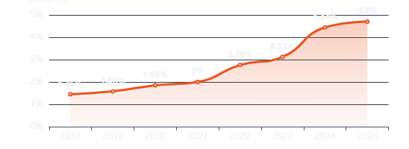
Ecosistema Linux
Linux: El Universo Modular
El ecosistema más diverso del mundo de sistemas operativos
Linux no es una Empresa
Crecimiento de Linux Desktop
Linux es un Kernel
A diferencia de Windows y macOS, Linux no es una empresa . Linux es simplemente un kernel de código abierto que cualquiera puede usar.
Cualquiera puede:
Tomar el kernel de Linux
Agregar herramientas y aplicaciones
Elegir su sistema de paquetes
Decidir su modelo de actualización
Crecimiento desde 2022
EE.UU. Junio 2025
Crear su propia distribución
+70%
5.03%
Diversidad ≠ Desorden
Las Tres Grandes Familias
La gran cantidad de distribuciones no es caos, es especialización. Cada distro está optimizada para un propósito específico: servidores, escritorio, seguridad, hardware antiguo, etc.
Debian
Ubuntu, Mint, Kali, Pop!_OS
Red Hat / Fedora
RHEL, Rocky Linux, AlmaLinux
Arch Linux
Manjaro, EndeavourOS, Garuda

Slide 9
Ecosistema Linux
Las Tres Grandes Familias de Linux
Piensa en esto como árboles genealógicos de distribuciones
Debian
Fedora / RHEL
Arch Linux
La Base Estable
Innovación Empresarial
Control Total
Filosofía
Filosofía
Filosofía
Estabilidad por encima de todo
Fedora: Laboratorio de innovación
Minimalismo: Solo lo esencial
Software libre compromiso total
RHEL: Soporte corporativo
Control absoluto del usuario
Conservadurismo técnico
Modernidad sobre conservadurismo
Rolling release siempre actualizado
Formato
.deb
Formato
.rpm
Formato
.pkg.tar.zst
Gestor
apt
Gestor
dnf
Gestor
pacman
Distribuciones Derivadas
Distribuciones Derivadas
Distribuciones Derivadas
Ubuntu
Linux Mint
Kali Linux
Pop!_OS
Fedora
Rocky Linux
AlmaLinux
CentOS
Manjaro
EndeavourOS
Garuda Linux
MX Linux
Domina: Servidores, educación, escritorio amigable
Domina: Empresas, servidores corporativos, nube
Domina: Usuarios avanzados, desarrolladores, entusiastas

Slide 10
Gestores de Paquetes
La Magia Real del Ecosistema Linux
Un gestor de paquetes es como una mezcla entre App Store, Windows Update y Panel de Control
¿Qué es un Gestor de Paquetes?
¿Qué son Dependencias?
Un gestor de paquetes es un programa que automatiza completamente la instalación, actualización y eliminación de software.
Un programa rara vez trabaja solo. Necesita librerías, componentes compartidos y versiones específicas para funcionar.
Instala Software
El gestor de paquetes calcula esto automáticamente, evitando el famoso "DLL Hell" de Windows.
Descarga e instala aplicaciones desde repositorios confiables
Resuelve Dependencias
Calcula automáticamente qué librerías necesita cada programa
Los Tres Grandes Gestores
Verifica Firmas Digitales
apt
Comprueba que el software viene de fuentes legítimas
Debian / Ubuntu
Actualiza Todo el Sistema
sudo apt update
sudo apt upgrade
sudo apt install firefox
Un solo comando actualiza el SO y todas las aplicaciones
dnf
Fedora / RHEL
sudo dnf upgrade
sudo dnf install vlc
sudo dnf remove vlc
pacman
Arch Linux
sudo pacman -Syu
sudo pacman -S firefox
sudo pacman -R firefox

Slide 11
Formatos y Actualizaciones
Formatos Universales y Modelos de Actualización
Soluciones modernas para la fragmentación de Linux
Nuevos Formatos Universales
Modelos de Actualización
Uno de los problemas históricos de Linux: un paquete .deb no funciona en Fedora . Los formatos universales resuelven esto.
Esto define mucho el carácter de una distribución. Hay dos filosofías principales:
Flatpak
Release Fijo
Rolling Release
Software Universal
Ejemplo: Ubuntu 22.04
Ejemplo: Arch Linux
Aislado (sandbox), funciona en casi todas las distros, versiones recientes.
Versiones cada 2 años
Siempre actualizado
flatpak install flathub org.videolan.VLC
Estabilidad garantizada
Software siempre actual
Actualizaciones predecibles
Nunca reinstalas
Ideal para producción
Requiere conocimiento
AppImage
Un Solo Archivo
Un solo archivo ejecutable. No se instala. No modifica el sistema. Como un .exe portable.
Linux Domina el Mundo
./AppName.AppImage
Servidores Web
Supercomputadoras
Cloud
Snap
59.2%
100%
44.8%
Por Canonical (Ubuntu)
Sandbox, actualización automática, repositorio central Snap Store. Genera debate por centralización.
sudo snap install firefox

Slide 12
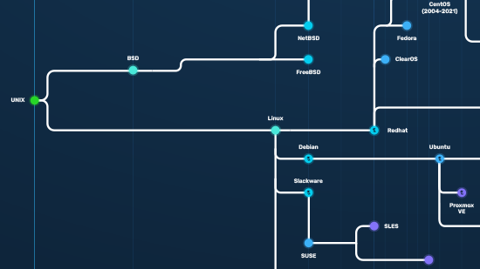
Conclusión
Tres Mundos, Tres Filosofías
Windows
macOS
Linux
Un Edificio
Una Torre Privada
Una Ciudad Completa
Centralizado, controlado por una sola empresa, estructura vertical clara.
Integración vertical total, control absoluto de hardware y software.
Donde cualquiera puede construir, diversidad, especialización, libertad.
Lo Más Importante: Resiliencia Tecnológica
Linux genera libertad, fragmentación, innovación constante, competencia interna, pero sobre todo genera algo más importante:
Resiliencia Tecnológica
No depende de una sola empresa. No hay un punto único de fallo. La comunidad global mantiene y evoluciona el sistema.
Clase 3 - Ecosistemas de Sistemas Operativos: Windows, macOS y Linux

